Slide 1
高等数学A（下）
合肥工业大学数学学院 刘可为

Slide 2
《高等数学》成绩制定方案:
1. 课堂测验15分；
2. 作业成绩10分；
3. 高数MOOC 25分；
4. 期末成绩50分；
5. 期末卷面成绩必须达到45分以上，否则总评成绩不及格！！
注：所有重修生同样要求！重修生课后留下。

Slide 3
内容
第八章 向量代数与空间解析几何
第九章 多元函数微分学
第十章 重积分
第十一章 曲线积分
第十二章 曲面积分
第十三章 无穷级数

Slide 4
第三节 二阶线性微分
方程理论及解法
一、二阶线性微分方程解的性质
与结构
二、二阶常系数齐次线性微分方程
三、二阶常系数非齐次线性微分方程

Slide 5
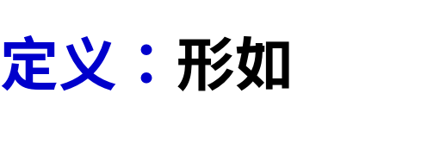
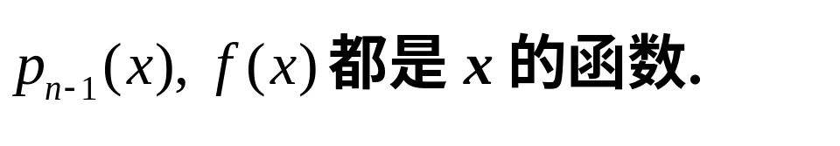
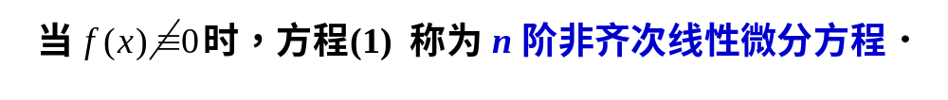

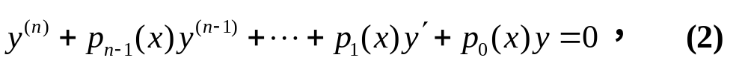
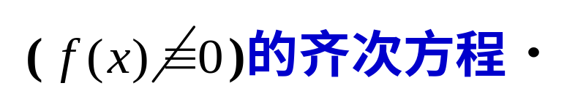
Notes:
P321.例2

Slide 6




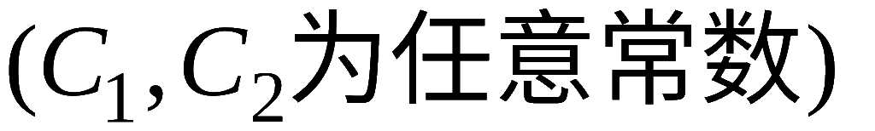

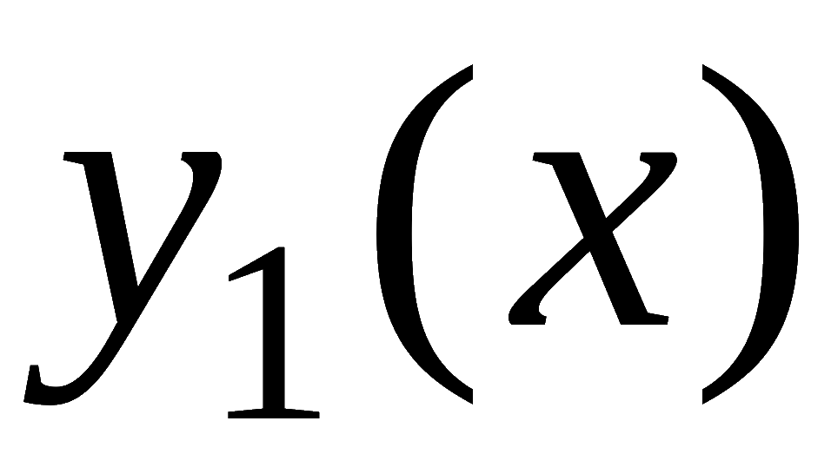
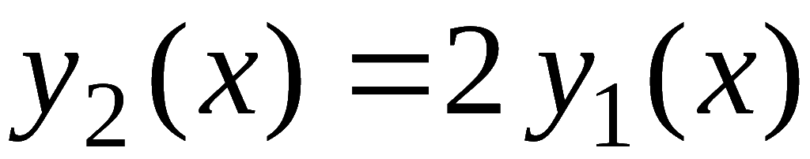
一、二阶线性微分方程解的性质与结构
1、线性齐次方程解的结构
定理1.
是二阶线性齐次方程
(3)
的两个解,
也是该方程的解.
(叠加原理)
注:
不一定是方程(3)的通解.
例如,
是方程(3)的解,
则
也是方
程(3)的解，
但是
并不是通解.
Notes:
P321.例2

Slide 7

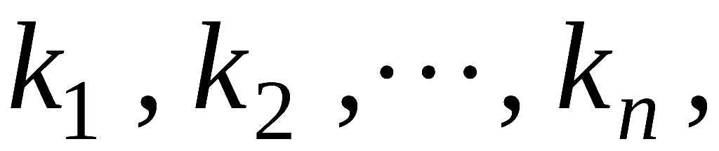
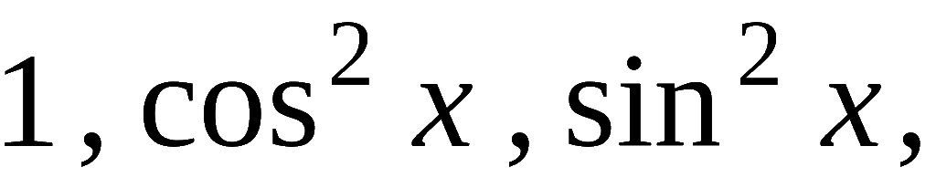
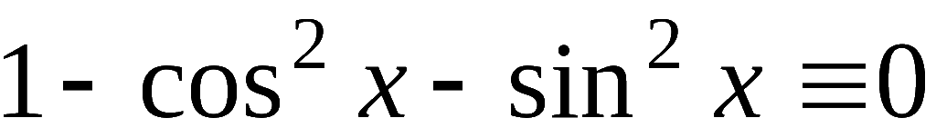
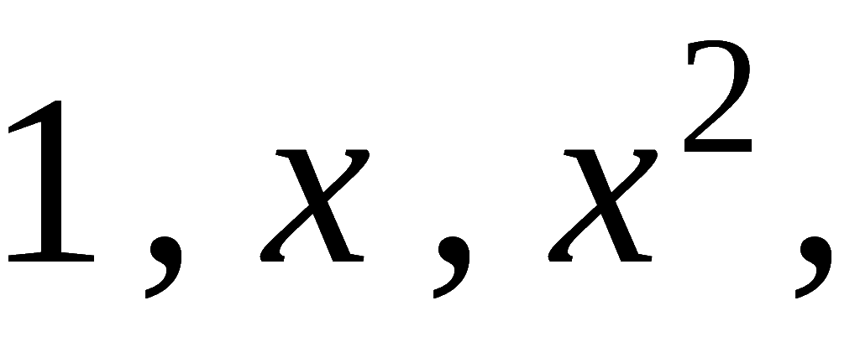
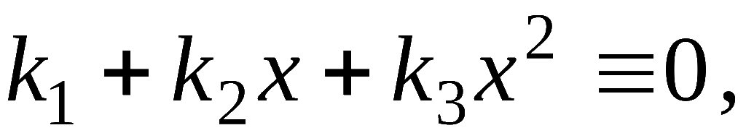
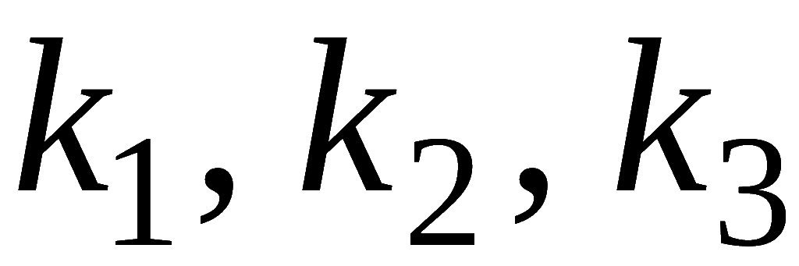
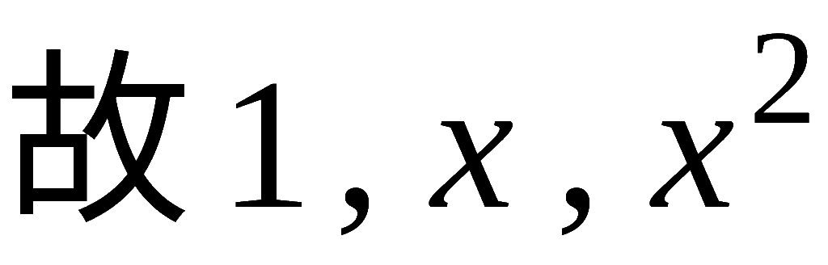
定义:
为解决通解的判别问题,
下面引入函数的线性相
关与线性无关概念.
是定义在区间 I 上的
n 个函数,
若存在不全为 0 的常数
使得
则称这 n个函数在 I 上线性相关,
否则称为线性无关.
例如，
在(−∞ , +∞ )上都有
故它们在任何区间 I 上都线性相关;
又如，
若在某区间 I 上
则根据二次多项式至多只有两个零点 ,
可见
必需全为 0 ,
在任何区间 I 上都 线性无关.

Slide 8
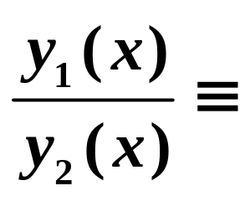
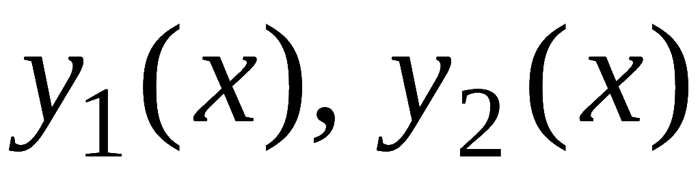
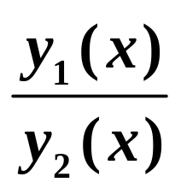

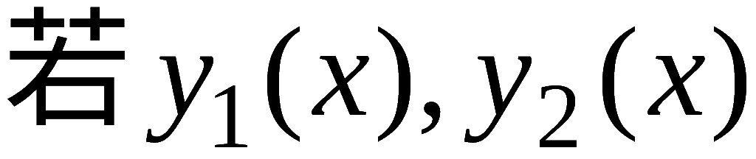

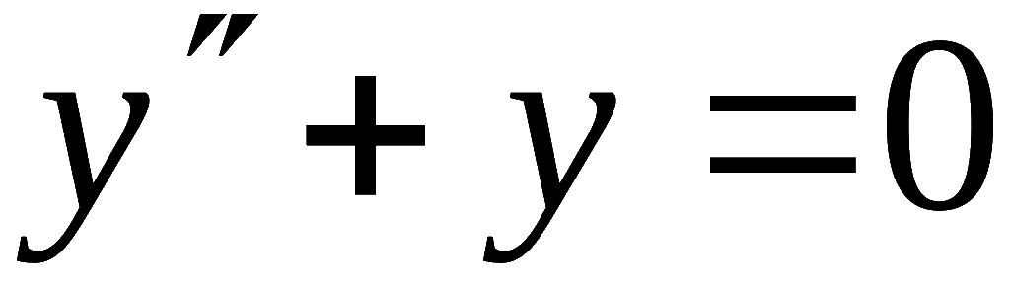
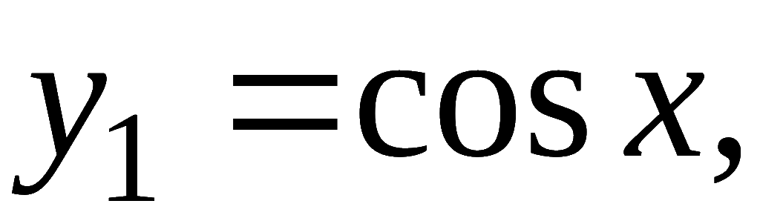
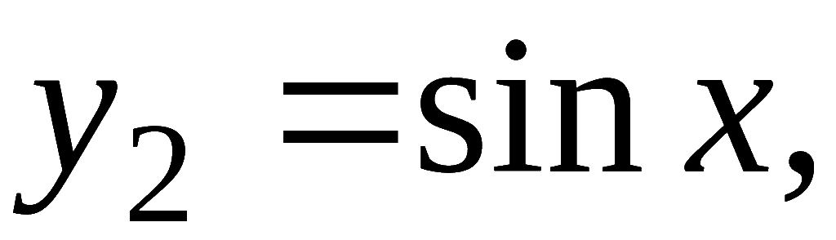
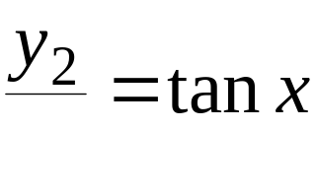

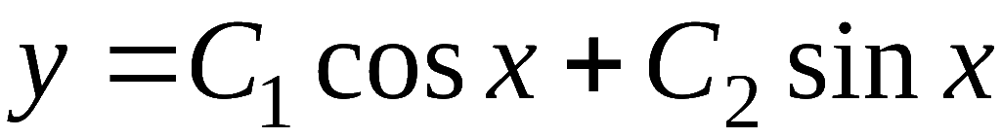
由定义可得：在区间 I 上，两个函数
线性相关
常数
线性无关
常数
定理 2.
是二阶线性齐次方程的两个线
性无关特解,
则
数) 是该方程的通解.
例如, 方程
有特解
且
常数,
故方程的通解为

Slide 9


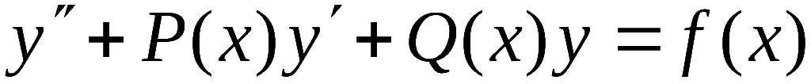

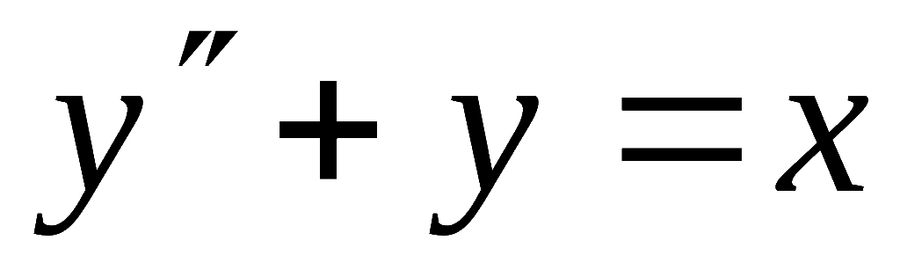
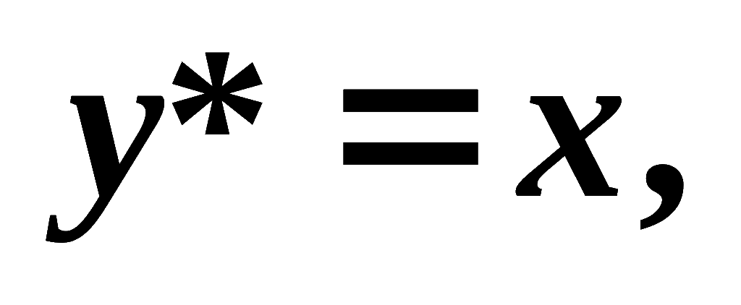
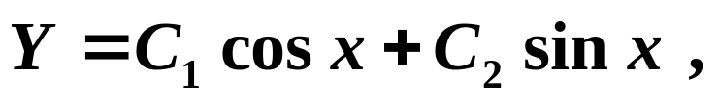
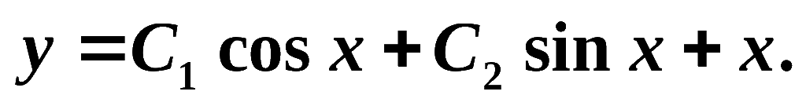
2、线性非齐次方程解的结构
定理 3.
是二阶非齐次方程
(4)
的一个特解,
Y (x) 是相应齐次方程的通解,
则
(5)
是非齐次方程(4)的通解 .
例如, 方程
有特解
对应齐次方程
有通解
因此该方程的通解为

Slide 10
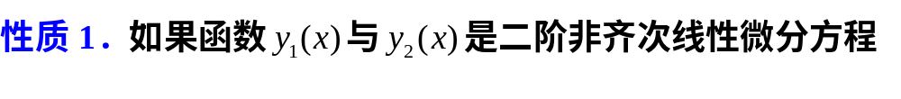
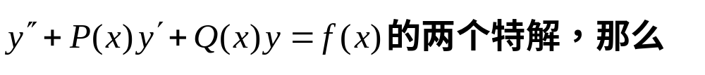
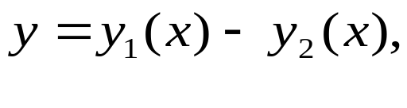
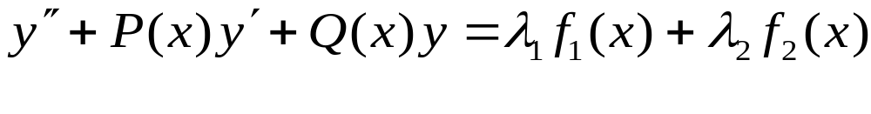
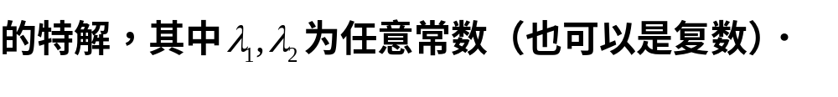


Slide 11
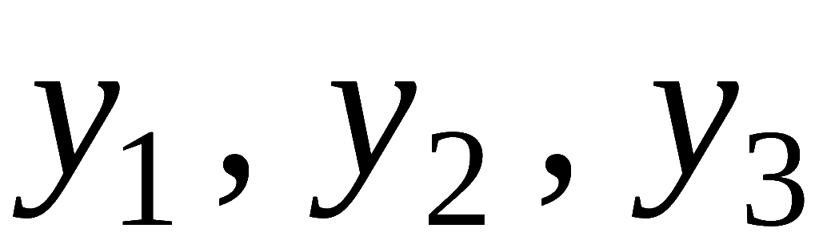



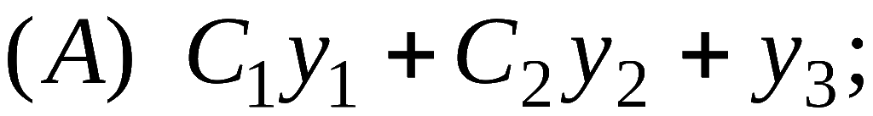

例1.
设线性无关函数
都是二阶非齐次线
性方程
的解,
是任意
常数, 则该方程的通解是 ( ).
提示:
都是对应齐次方程的解,
二者线性无关 . (反证法可证)

Slide 12

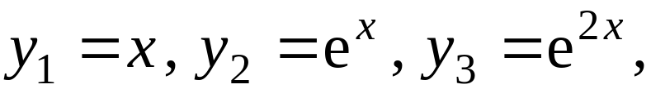


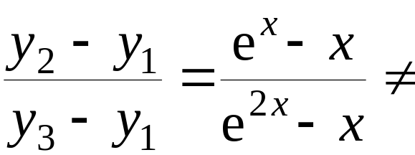
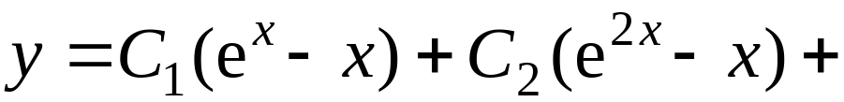



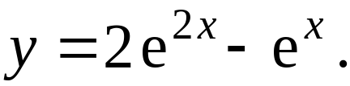
例2.
已知微分方程
有三
个解
求此方程满足初始条件
的特解 .
解:
是对应齐次方程的解,
且
常数
因而线性无关,
故原方程通解为
代入初始条件
故所求特解为

Slide 13

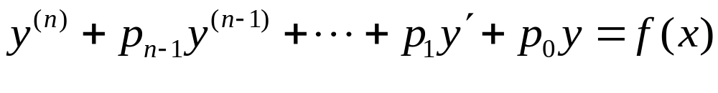
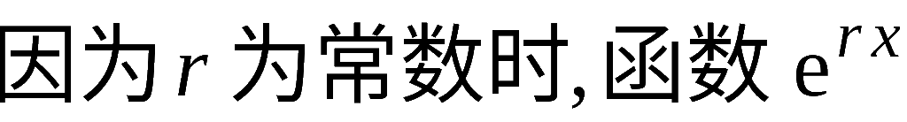



二、二阶常系数齐次线性微分方程
设二阶常系数齐次线性微分方程:
(6)
和它的导数只差常数因子,
所以令(6)的解为
( r 为待定常数 ),
代入(6)得
(7)

Slide 14
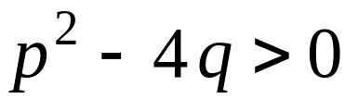
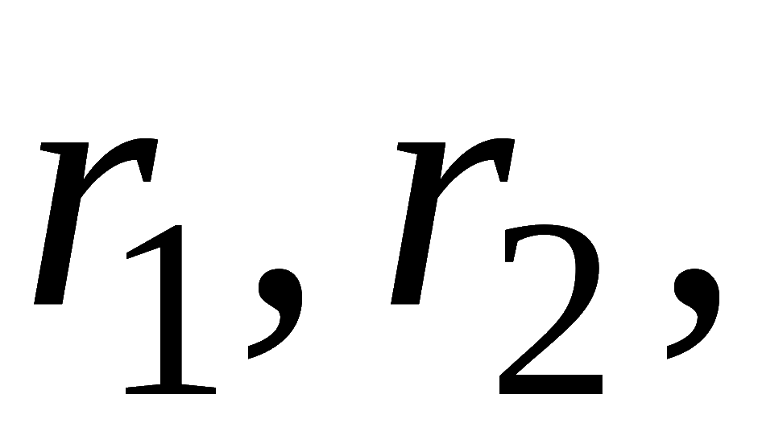
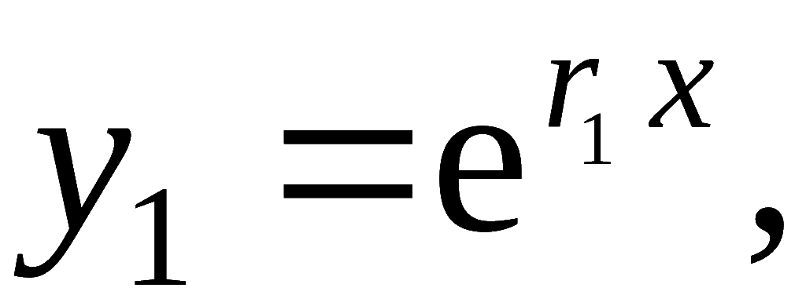
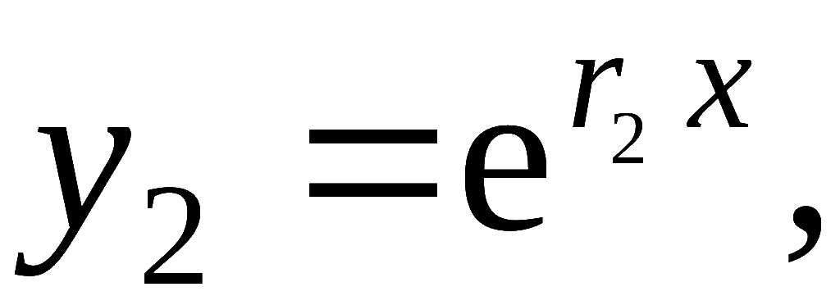
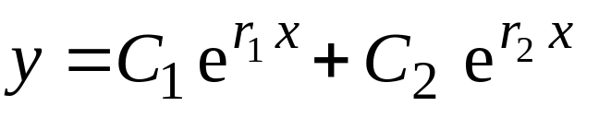
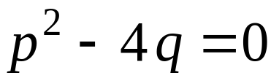
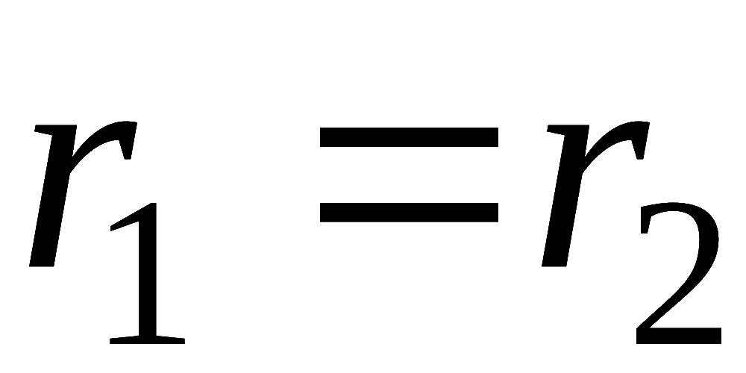
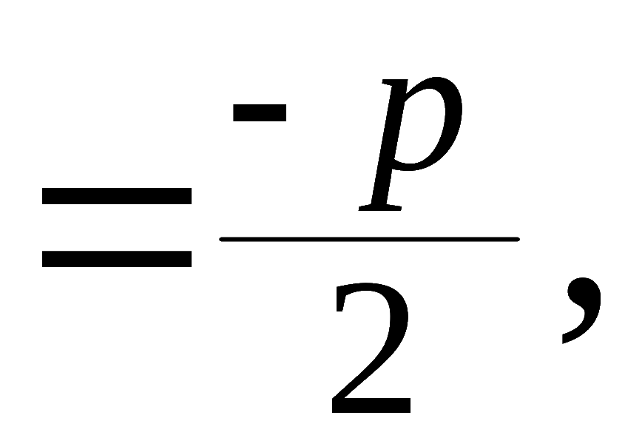










2. 当
称(7)为微分方程(6)的特征方程,
其根称为特征根.
1. 当
时, (7)有两个相异实根
则微分
方程有两个线性无关的特解:
因此方程的通解为
时, 特征方程有两个相等实根
则微分方程有一个特解
设另一特解
( u (x) 待定)
代入方程得:
是特征方程的重根
特征方程

Slide 15













3. 当
取 u = x , 则得
因此原方程的通解为
时, 特征方程有一对共轭复根
这时原方程有两个复数解:
利用解的叠加原理 , 得原方程的线性无关特解:
因此原方程的通解为
特征方程

Slide 16








求通解的步骤为:
特征方程:
特 征 根
通 解
实根
以上结论可推广到高阶常系数线性微分方程 .

Slide 17













例3.
的通解.
解: 特征方程
特征根:
因此原方程的通解为
例4. 求解初值问题
解: 特征方程
有重根
因此原方程的通解为
利用初始条件得
于是所求初值问题的解为

Slide 18





推广:
特征方程:
若特征方程含 k 重实根 r , 则其通解中必含对应项
若特征方程含 k 重复根
则其通解中必含
对应项

Slide 19














例5.
的通解.
解: 特征方程
特征根:
因此原方程通解为
例6.
解: 特征方程:
特征根 :
原方程通解:
(不难看出, 原方程有特解

Slide 20









Slide 21



三、二阶常系数非齐次线性微分方程
设二阶常系数非齐次线性微分方程:
(8)
根据解的结构定理 , 其通解为
齐次方程通解
非齐次方程特解
求特解的方法
— 待定系数法
根据 f (x) 的特殊形式 ,
的待定形式,
代入原方程比较两端表达式以确定待定系数 .

Slide 22

















1、
λ 为实数 ,
为 m 次多项式 .
设特解为
其中 为待定多项式 ,
代入原方程 , 得
(1) 若 λ 不是特征方程的根,
则取
Q (x) 为 m 次待定系数多项式
从而得到特解
形式为

Slide 23











(2) 若λ 是特征方程的单根 ,
即
为m 次多项式,
故特解形式为
(3) 若 λ 是特征方程的重根 ,
即
是 m 次多项式,
故特解形式为
小结：
对方程(8),
当λ 是特征方程的 k 重根 时,
有
特解
此结论可推广到高阶常系数线性微分方程 .

Slide 24











例8.
的一个特解.
解: 本题
而特征方程为
不是特征方程的根 .
设所求特解为
代入方程 :
比较系数, 得
于是所求特解为

Slide 25













例9.
的通解.
解: 本题
特征方程为
其根为
对应齐次方程的通解为
设非齐次方程特解为
代入方程得
比较系数, 得
因此特解为
所求通解为

Slide 26

















例10. 求解定解问题
解: 本题
特征方程为
其根为
故对应齐次方程通解为
设非齐次方程特解为
代入方程得
故
原方程通解为
由初始条件得

Slide 27



解得
于是所求解为

Slide 28




Slide 29




2、
求解思路:
第一步 将 f (x) 转化为
第二步 求出如下两个方程的特解
第三步 利用叠加原理求出原方程的特解

Slide 30






结论:
对非齐次方程
为特征方程的 k 重根 ( k = 0, 1),
则有特解:
其中
上述结论也可推广到高阶方程的情形.

Slide 31













例12.
的一个特解 .
解: 本题
特征方程
不是特征方程的根,
故设特解为
代入方程得
比较系数 , 得
于是求得一个特解

Slide 32











Slide 33








Slide 34







内容小结
1.
特征根:
(1) 当
时, 通解为
(2) 当
时, 通解为
(3) 当
时, 通解为

Slide 35






λ 为特征方程的 k (＝0, 1, 2) 重根,
则设特解为
为特征方程的 k (＝0, 1 )重根,
则设特解为
上述结论也可推广到高阶方程的情形.

Slide 36







思考与练习
求方程
的通解 .
答案:
通解为
通解为
通解为

Slide 37







备用题
1.
为特解的 4 阶常系数线性齐次微分方程,
并求其通解 .
解: 根据给定的特解知特征方程有根 :
因此特征方程为
即
故所求方程为
其通解为

Slide 38









2.
解: 特征方程:
即
其根为
方程通解 :

Slide 39







3.
解: 特征方程:
特征根为
则方程通解 :

Slide 40












4.
的通解.
解:
特征方程为
其根为
对应齐次方程的通解为
为特征方程的单根 ,
因此设非齐次方程特解为
代入方程:
比较系数, 得
因此特解为
所求通解为

Slide 41













5.
设下列高阶常系数线性非齐次方程的特解形式:
解: (1) 特征方程
有二重根
所以设非齐次方程特解为
(2) 特征方程
有根
利用叠加原理 , 可设非齐次方程特解为

Slide 42
2、
附录：
二阶常系数非齐次线性微分方程求解
分析思路:
第一步 将 f (x) 转化为
第二步 求出如下两个方程的特解
第三步 利用叠加原理求出原方程的特解
第四步 分析原方程特解的特点

Slide 43












第一步
利用欧拉公式将 f (x) 变形

Slide 44






第二步 求如下两方程的特解
②
③
设
是特征方程的 k 重根 ( k = 0, 1),
则 ② 有
特解:
故
等式两边取共轭 :
为方程 ③ 的特解 .

Slide 45











第三步 求原方程的特解
原方程
利用第二步的结果, 根据叠加原理, 原方程有特解 :
均为 m 次多项式 .

Slide 46








第四步 分析
因
本质上为实函数 ,
均为 m 次实
多项式 .

Slide 47
结论:
对非齐次方程
为特征方程的 k 重根 ( k = 0, 1),
则有特解:
其中
上述结论也可推广到高阶方程的情形.

